Slide 1
Dějiny Balkánu z lingvistického hlediska
II. – Starověk do počátku letopočtu

Slide 2
Antika (8. stol. př. n. l. – 476 n. l.)
V podstatné části se kryje s dobou železnou (od 1000 př. n. l.).
Balkán od doby bronzové osídlen indoevropsky hovořícími komunitami.
Velké civilizační rozdíly mezi horami a nížinami, vnitrozemím a pobřežím.
Jih Balkánu (dnešní Řecko, části Bulharska a Turecka) byl díky klasické řecké civilizaci kulturně nejvyspělejší částí Evropy až do vzestupu Říma.
Paleobalkánské jazyky:
  Dáčtina
  Illyrština
  Liburnština
  Mýsština
  Mesapština
  Paionština
  Frýžština
  stará Makedonština
  Thráčtina
Kromě paleobalkánských jazyků a řečtiny používány keltské, germánské, skythské (a další indoíránské) jazyky, latina, hebrejština.
Dnešní Balkán již tehdy identifikován jako poloostrov, řec. Haimonios Chersonesos, lat. Paeninsula Haemonia (Haimonios/Haemus, nejspíše thráckého původu).

Slide 3
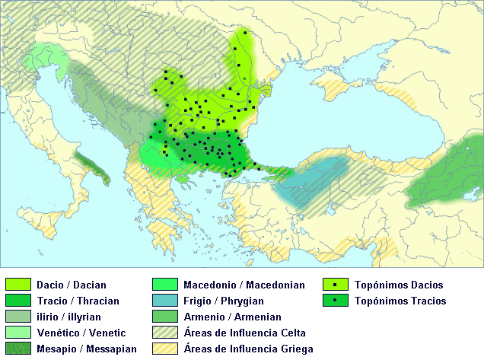

Slide 4
Antika do přelomu letopočtu
(8. stol. př. n. l. – 0. n. l.)
Řekové
Po kolapsu Minojské civilizace (3650-1400 př. n. l., centrum na Krétě, doposud nerozluštěné lineární písmo A, rozvinutá státní správa, námořní obchod, používání bronzu) následoval rozvoj Mykén (1600 –1100 př. n. l.).
Mykéňané jsou řeckým národem, přejímají části minojské kultury (vzniká lineární písmo B). Kolaps jejich civilizace kolem r. 1100 př. n. l., následuje Temné období (bez písemných památek) do cca 9. století př. n. l. Opětovný rozvoj literatury znamená začátek antiky.
Řecká kolonizace ve Středozemním moři (od 8. století dále) a výboje Alexandra Makedonského rozšířily řeckou kulturu i jazyk daleko za hranice Balkánu (doba tzv. Helénismu).
V souvislosti s římskými výboji dochází k promísení obou kultur, vytvoření tzv. řecko-římské kultury. Od Alexandrových výbojů až do středověku řečtina dominuje na Blízkém východě, v Anatolii, částech Egypta, Itálie, Krymu a též na Balkáně.

Slide 5
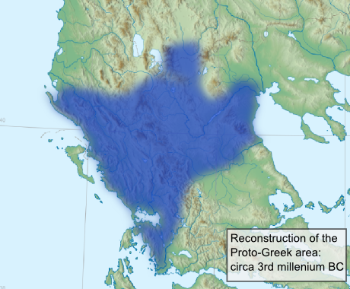

Slide 6
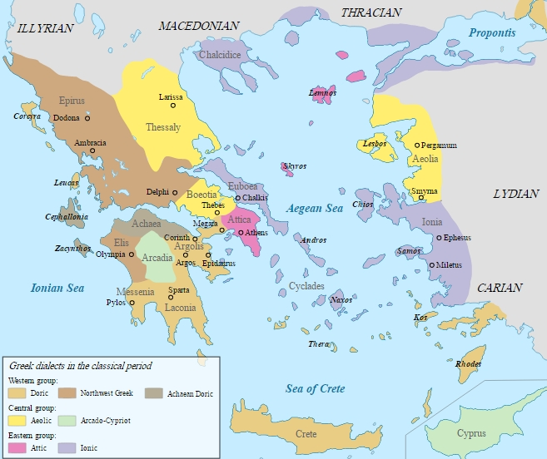

Slide 7
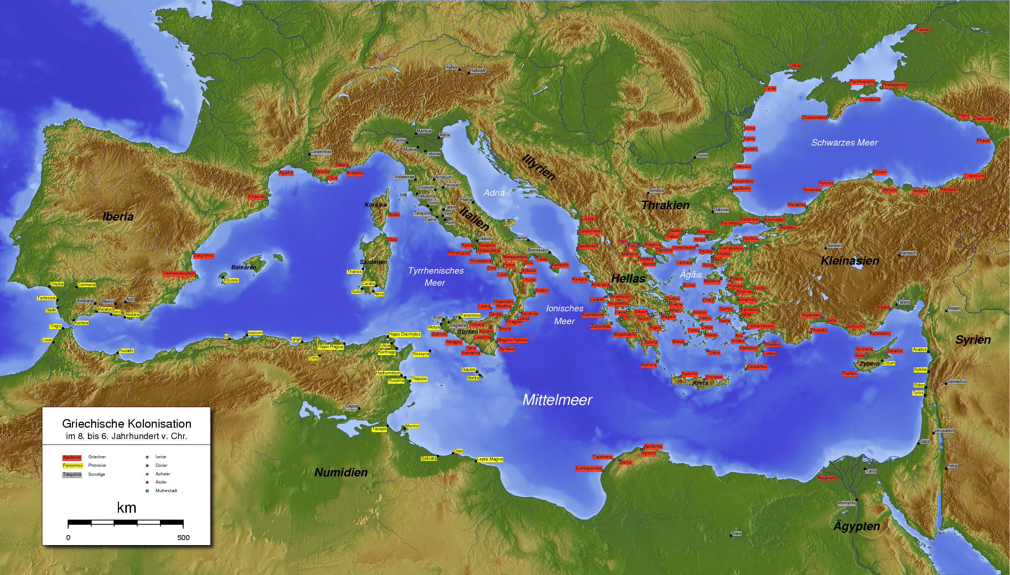

Slide 8
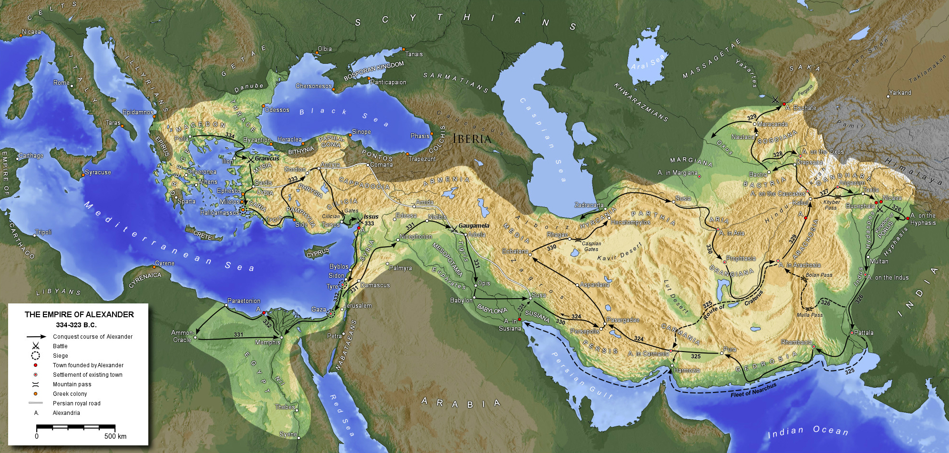

Slide 9
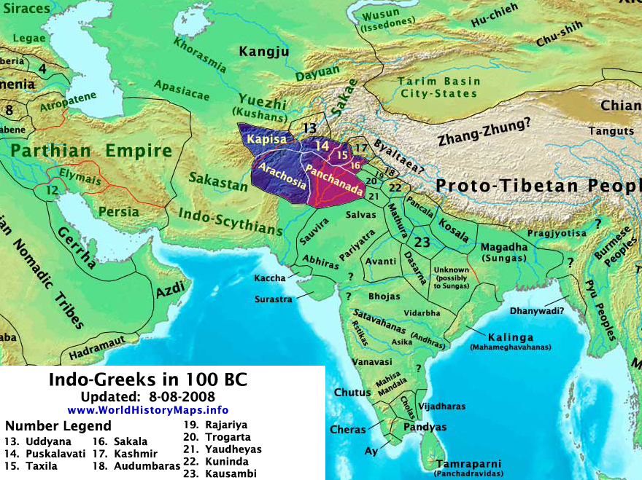

Slide 10
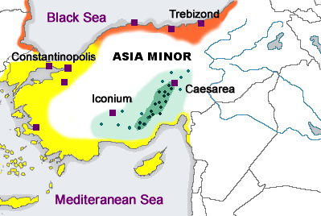

Slide 11
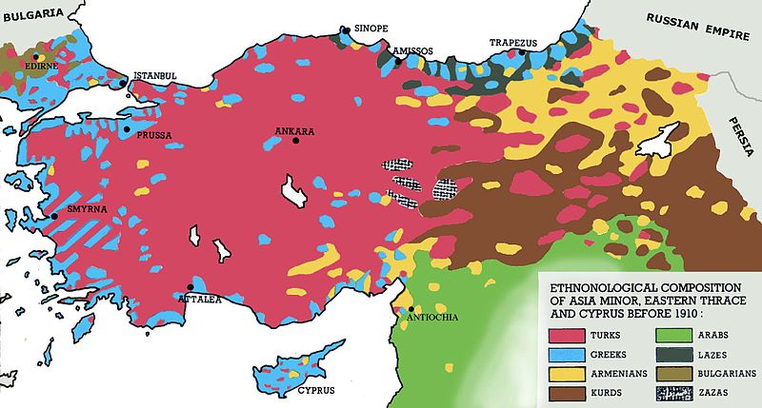

Slide 12
Antika do přelomu letopočtu
(8. stol. př. n. l. – 0. n. l.)
Dákové (Getové)
Indoevropsky hovořící lidé obývající oblast dnešního Rumunska.
Vydělují se v průběhu druhého tisíciletí př. n. l. Jejich jazyk není blíže klasifikován, existují různé teorie o příbuznosti s Thráčtinou, Ilyrštinou, ale také Baltskými jazyky.
Hojné kontakty s Řeky, kteří je považovali za příbuzné Thráků. V 5. stol. př. n. l. poddáni Peršanům.
Monoteistické náboženství – jediný bůh Zalmoxis.
Bohatost surovin umožnila rozvoj a zrod státní organizace – Dáckého království (168 př. n. l. – 106 n. l.).
Významní králové – Burebista (vládl 61–44 př. n. l.), říše od Moravy k Bugu a na jih za Dunaj. Decebalus (87-106), poslední král, za jeho vlády říše poražena Římem.
Dakie poté zařazena do římské správy jako provincie a byla silně romanizována, nicméně v 3. století Římany opuštěna.
Dáčtina dále ztrácela své mluvčí v průběhu stěhování národů, kolem 6. stol. zaniká.

Slide 13
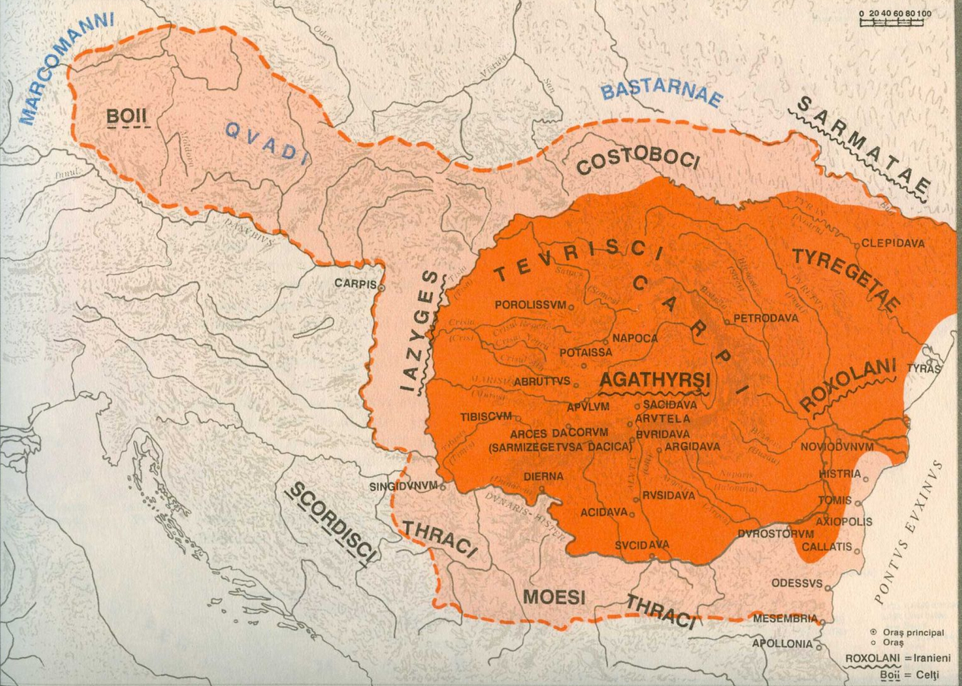

Slide 14
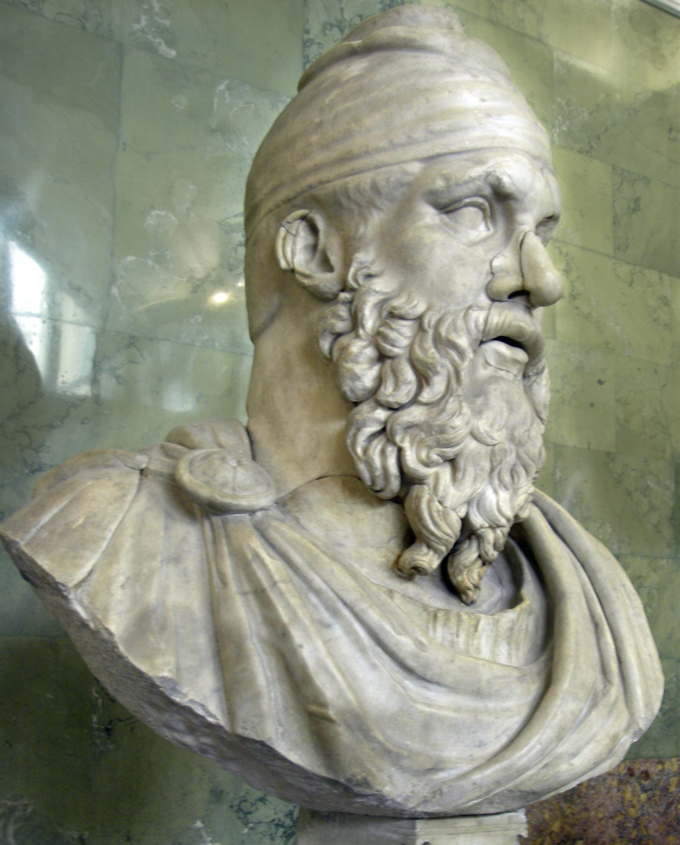

Slide 15
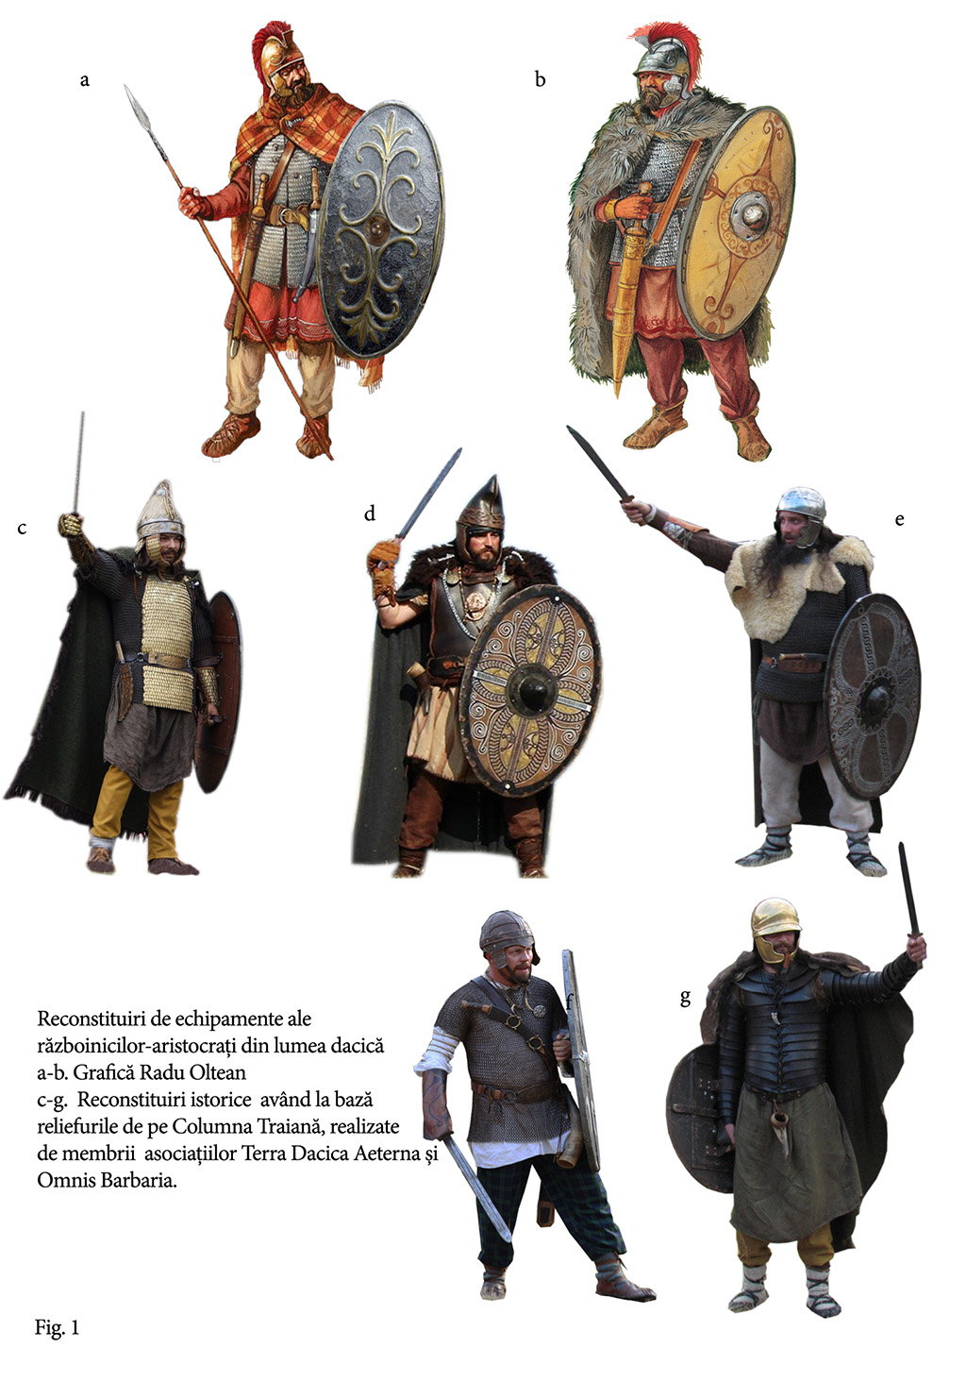

Slide 16
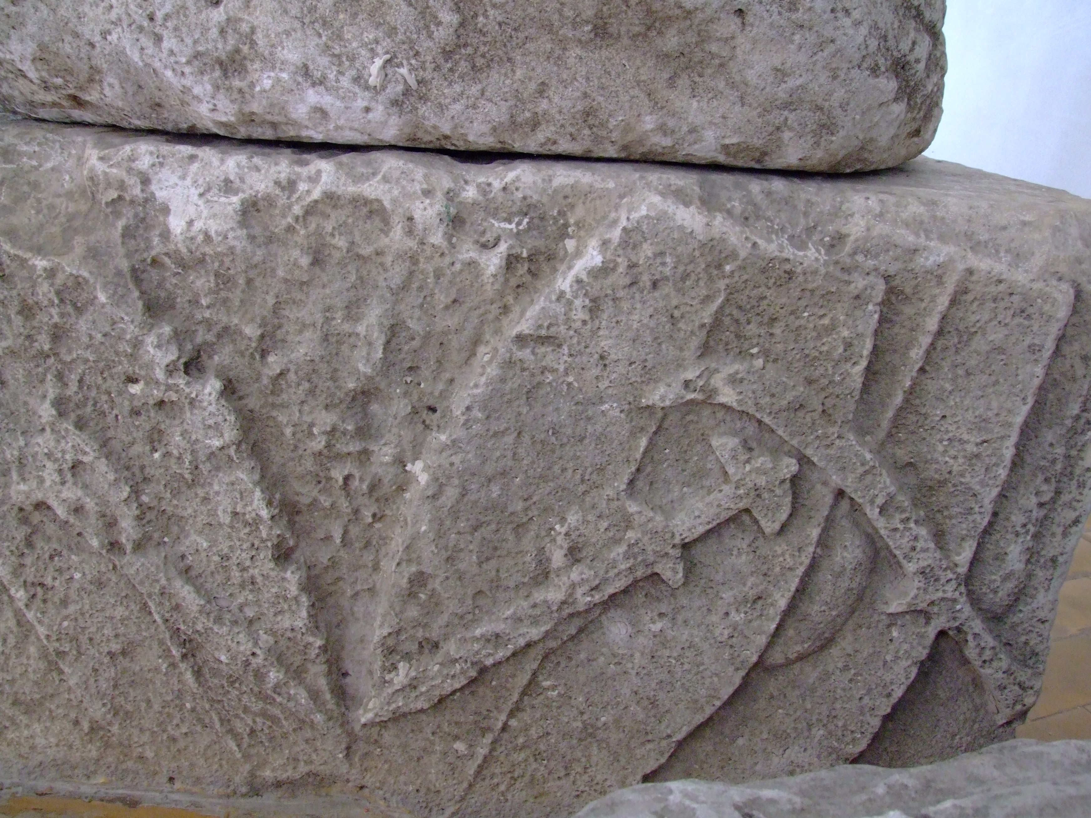

Slide 17
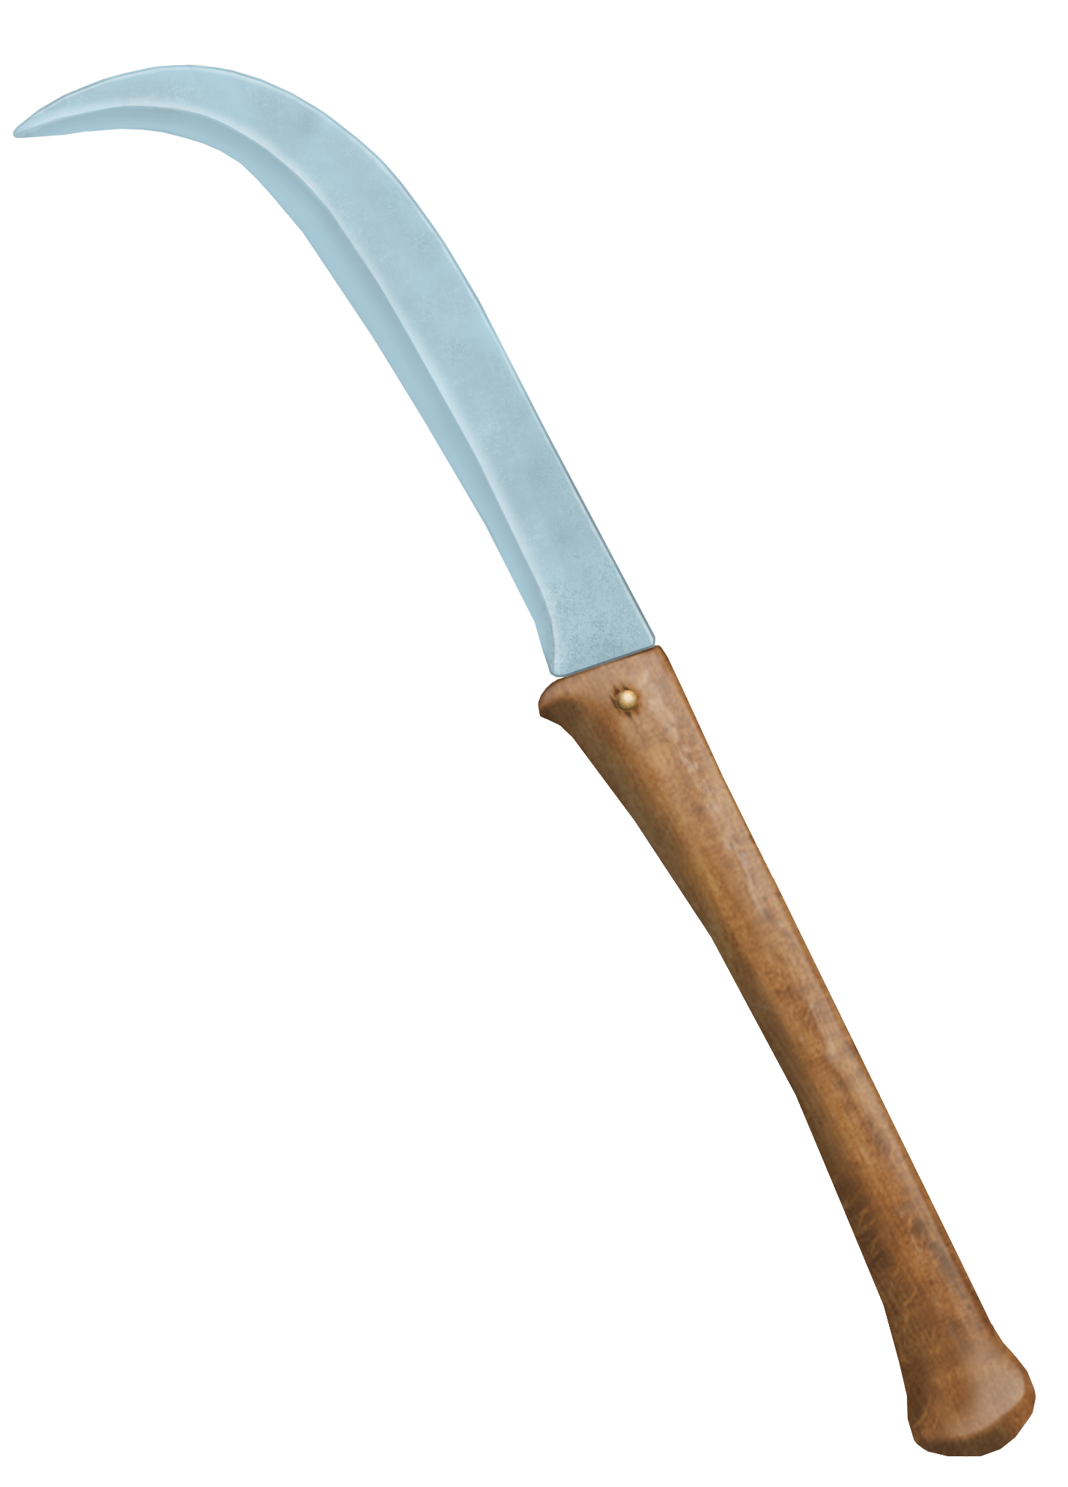

Slide 18
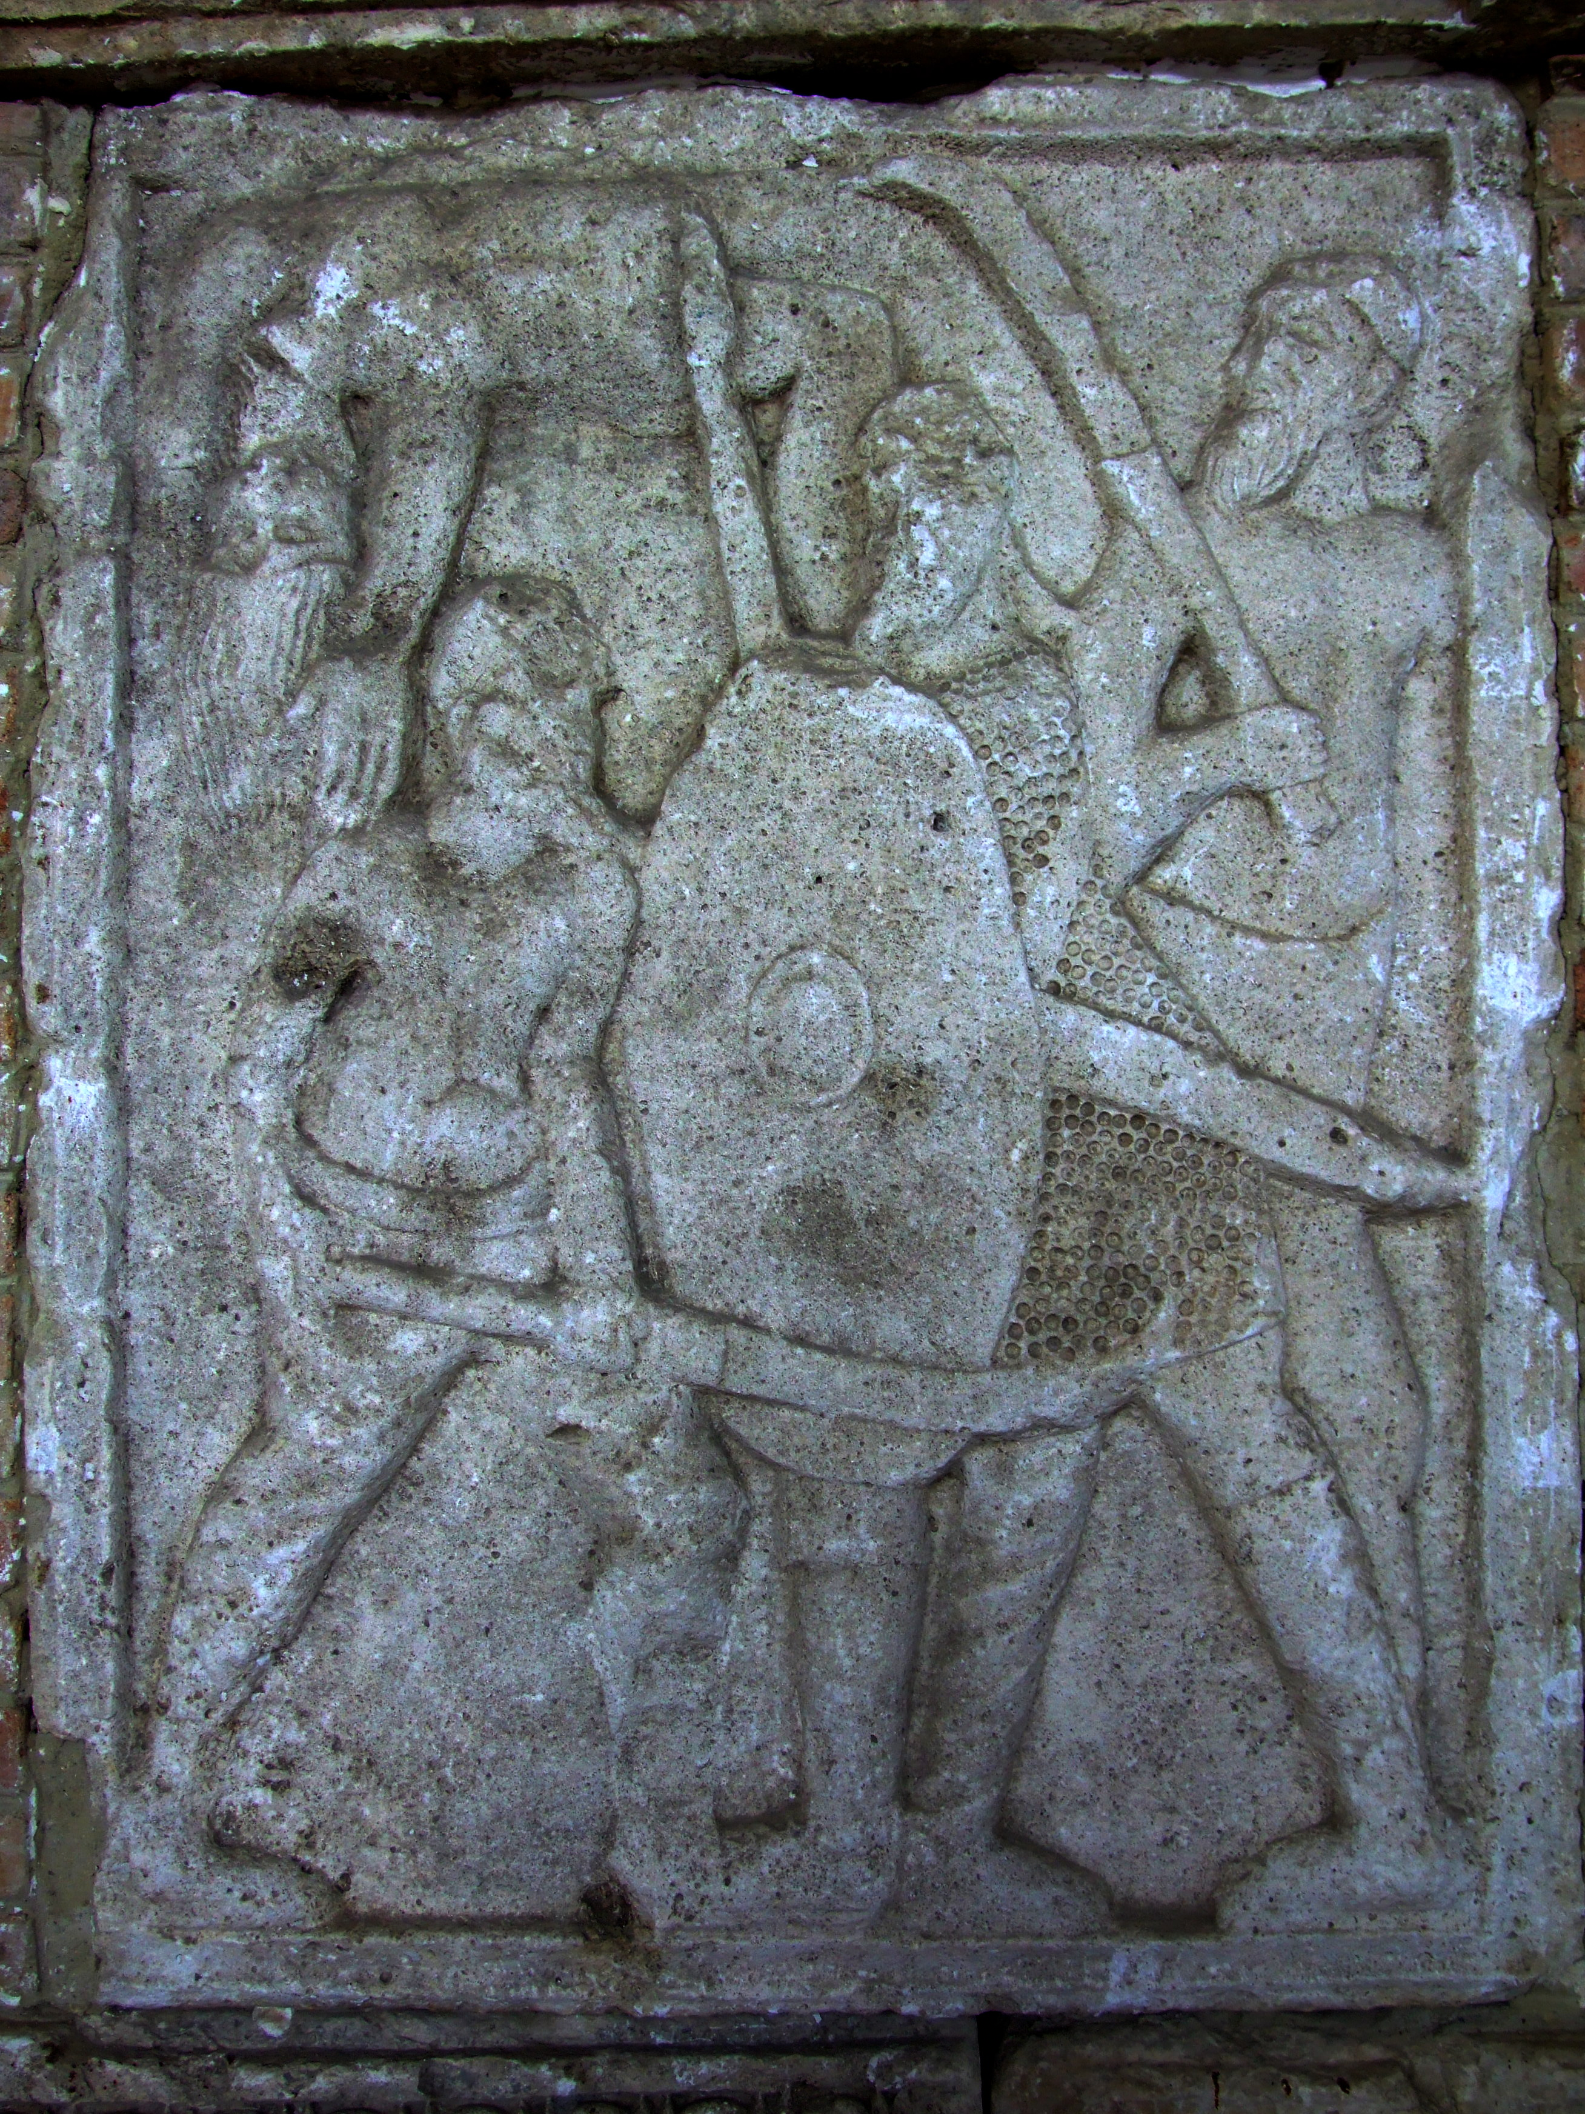

Slide 19
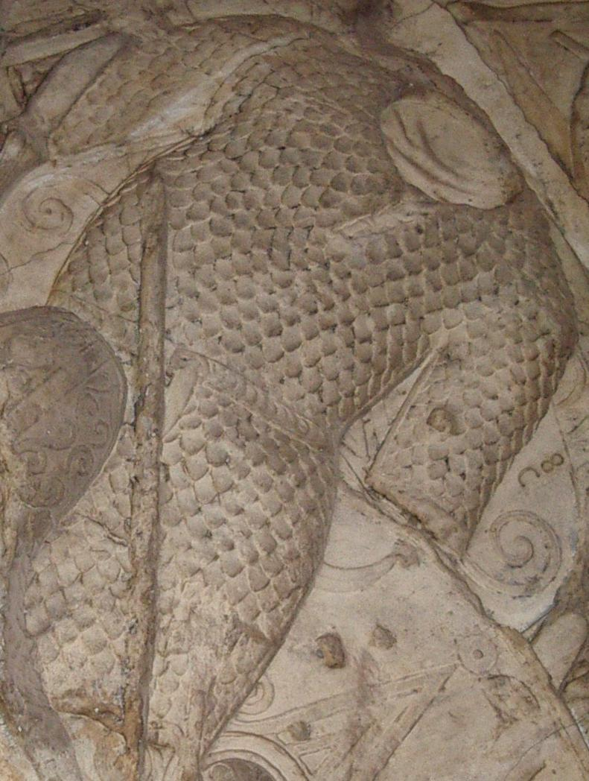

Slide 20
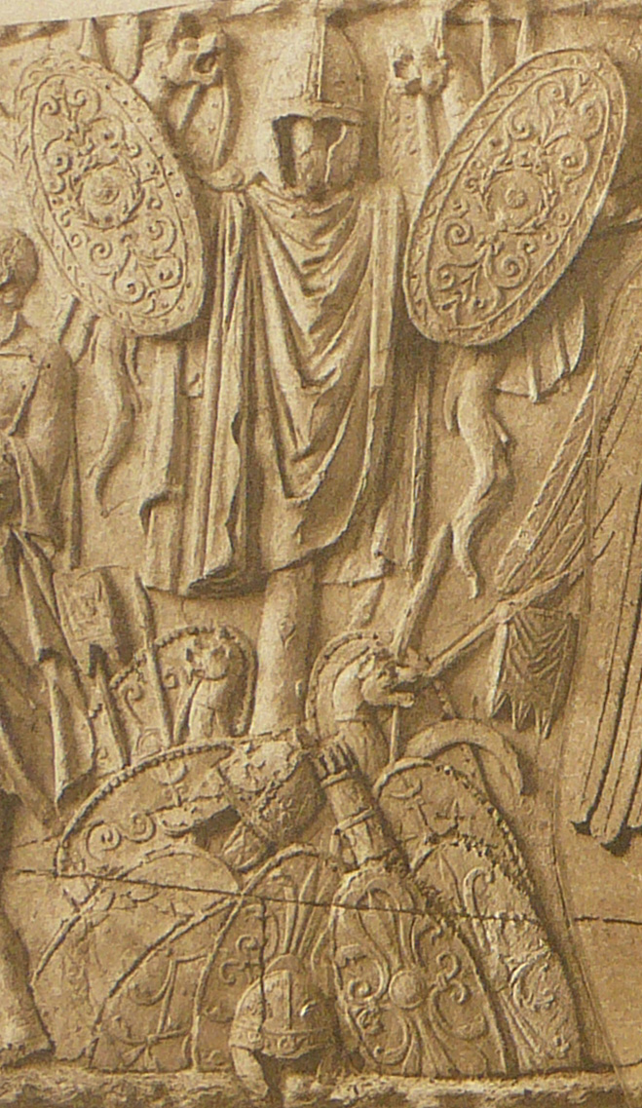

Slide 21
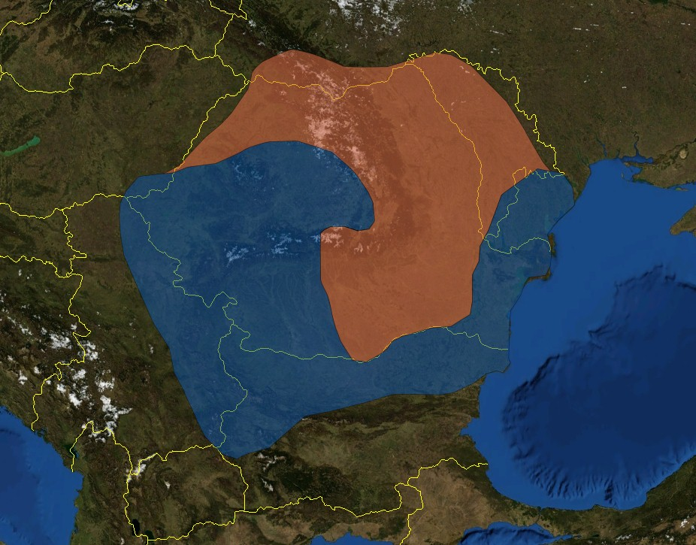

Slide 22
Antika do přelomu letopočtu
(8. stol. př. n. l. – 0. n. l.)
Thrákové
Podobně jaké Dákové jsou indoevropského původu, jejich řeč dávána do souvislosti jak s dáckým, tak ilyrským jazykem.
Vydělují se ve druhém tisíciletí př. n. l., obývají oblast dnešního Bulharska, šíří se i do Anatolie.
Samostatné kmeny se sjednocují do Odryského kmenového svazu (království) v 5. stol. př. n. l. V roce 46 n. l. anektován jako římská provincie Thrákie. Jméno Thrákie používáno dodnes.
Thrákové byli početný a bojovný lid, jeden ze základů antické definice barbarů ze severu – mohutní, vysocí, rudovlasí lidé na nižším stupni společenského vývoje, hovořící nesrozumitelnou řečí, náchylní ke krutostem a zradě.
„Národ thrácký je po národu indickém největším národem na celém světě. Kdyby nad nimi vládl jeden člověk, nebo kdyby si to uvědomili, byli by nepřemožitelní. (…) To však není u nich možné a nejsou toho schopni, v tom je jejich slabost.“
Hérodotos, Dějiny, Kniha pátá Terpsichoré. (Praha 2004, s. 287).

Slide 23
Antika do přelomu letopočtu
(8. stol. př. n. l. – 0. n. l.)
Thrákové
Disponovali nicméně bohatou materiální kulturou (zpracování železa, bronzu, stříbra a zlata) i propracovanými rituály (jednotný pohřební ritus, tetování jako znak urozenosti.
Částečně poddáni Makedonii za Filipa i Alexandra Makedonského (359–323 př. n. l.), po připojení k Římu postupně romanizováni. Jazyk byl používán ještě v 6. stol. n. l. V době stěhování národů definitivně ustupuje slovanštině.

Slide 24
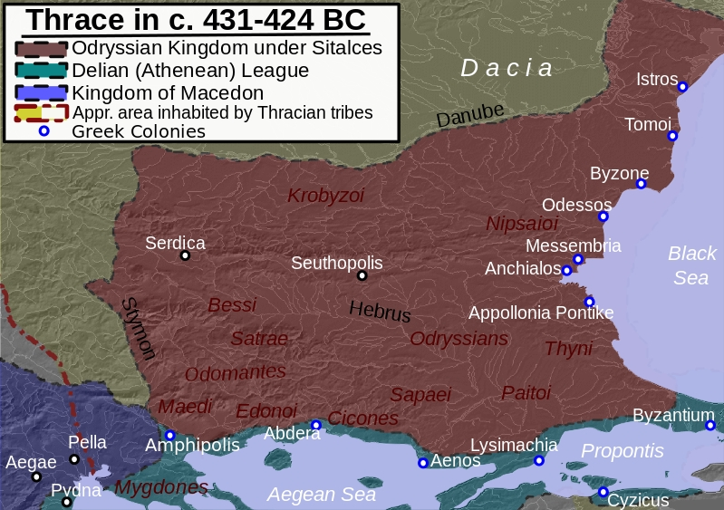

Slide 25
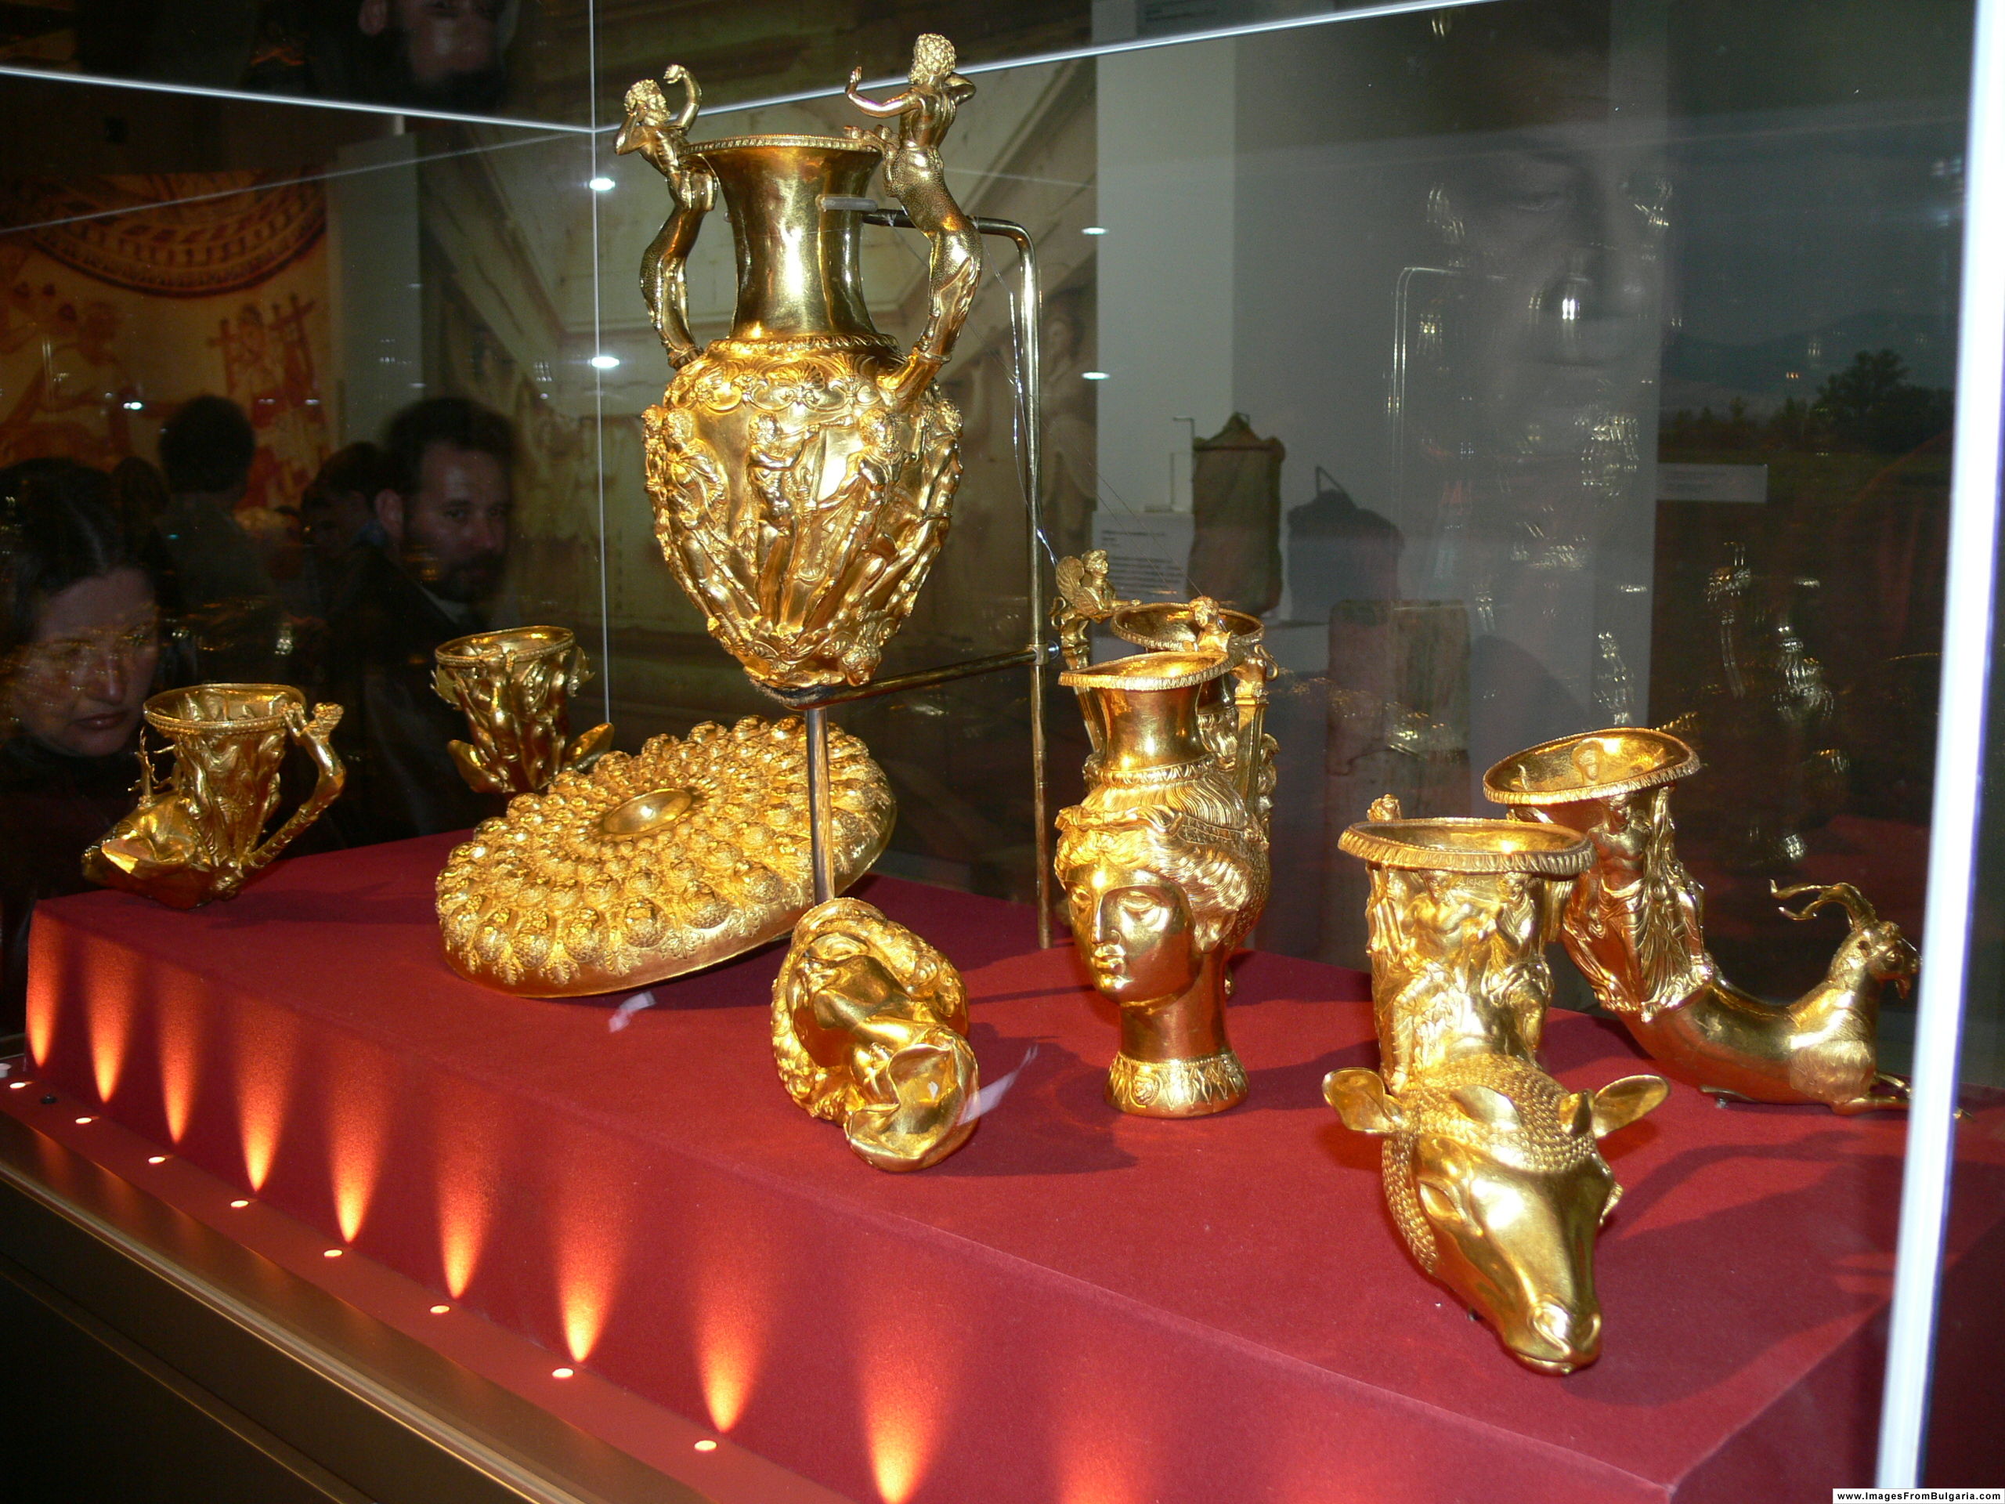

Slide 26
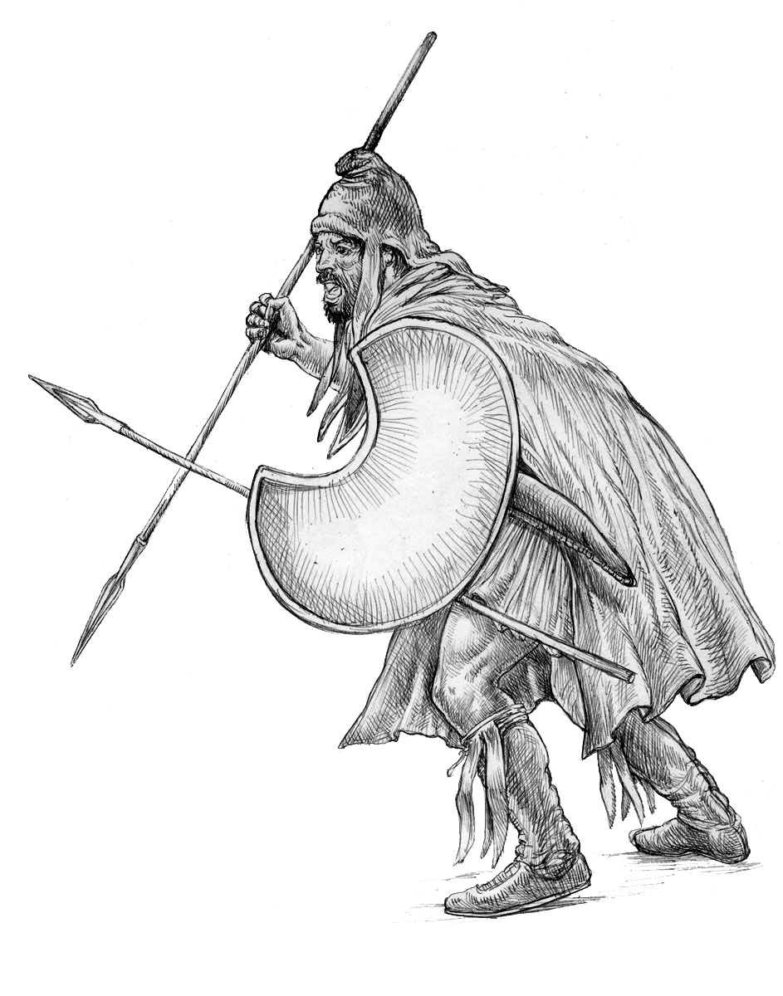

Slide 27
Antika do přelomu letopočtu
(8. stol. př. n. l. – 0. n. l.)
Ilyrové
Podobně jako Dákové a Thrákové byli Ilyrové velkou skupinou indoevropsky hovořících kmenů, kteří v průběhu své etnogeneze (druhé tisíciletí př. n. l.) absorbovali původní předindoevropské obyvatelstvo.
Dříve považováni za zcela samostatné etnikum, nyní se uvažuje o příbuznosti s Thráky.
Obývali oblast bývalé Jugoslávie a Albánie. Část ilyrských kmenů se usídlila i v Itálii (tzv. japižské kmeny, jedním z nich i Mesapové, hovořící Mesapštinou, paleobalkánským jazykem).
Proslaveni svojí divokostí, pirátstvím, nájezdy na Itálii i Řecko.
Volné sjednocení ve 4. století př. n. l. do tzv. Dardanského království, anektováno Římany v roce 167 př. n. l., Ilyrové z velké části fakticky nadále nezávislí. V roce 27 př. n. l. ustavena provincie, v letech 6–9 n. l. obrovské povstání proti Římu (Batonská válka).

Slide 28
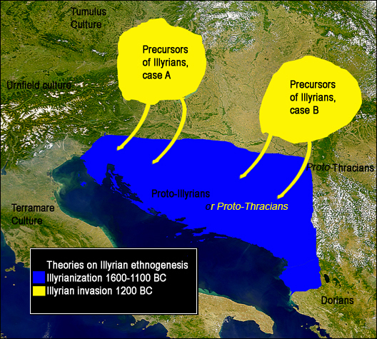

Slide 29
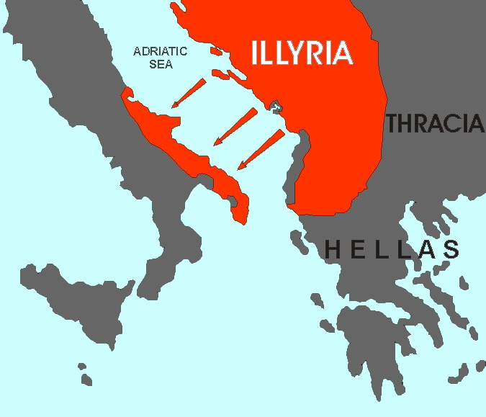

Slide 30
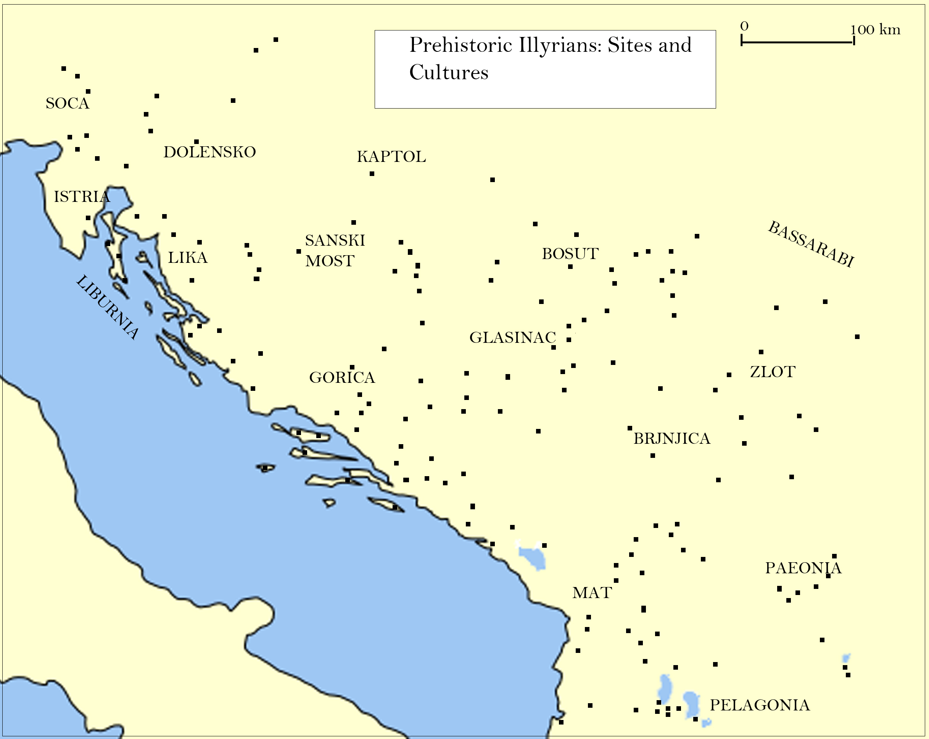

Slide 31
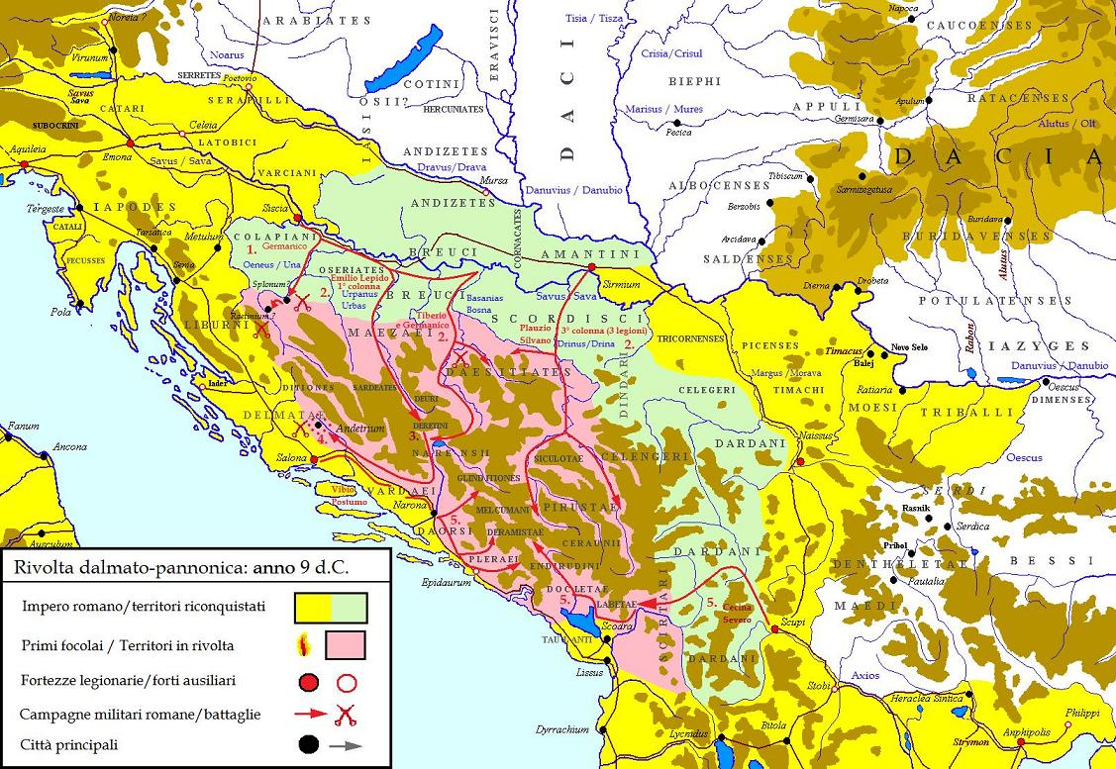

Slide 32
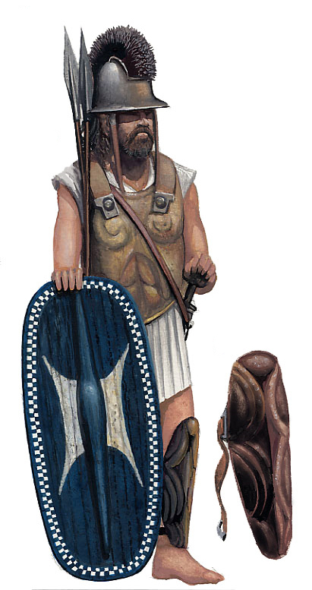

Slide 33
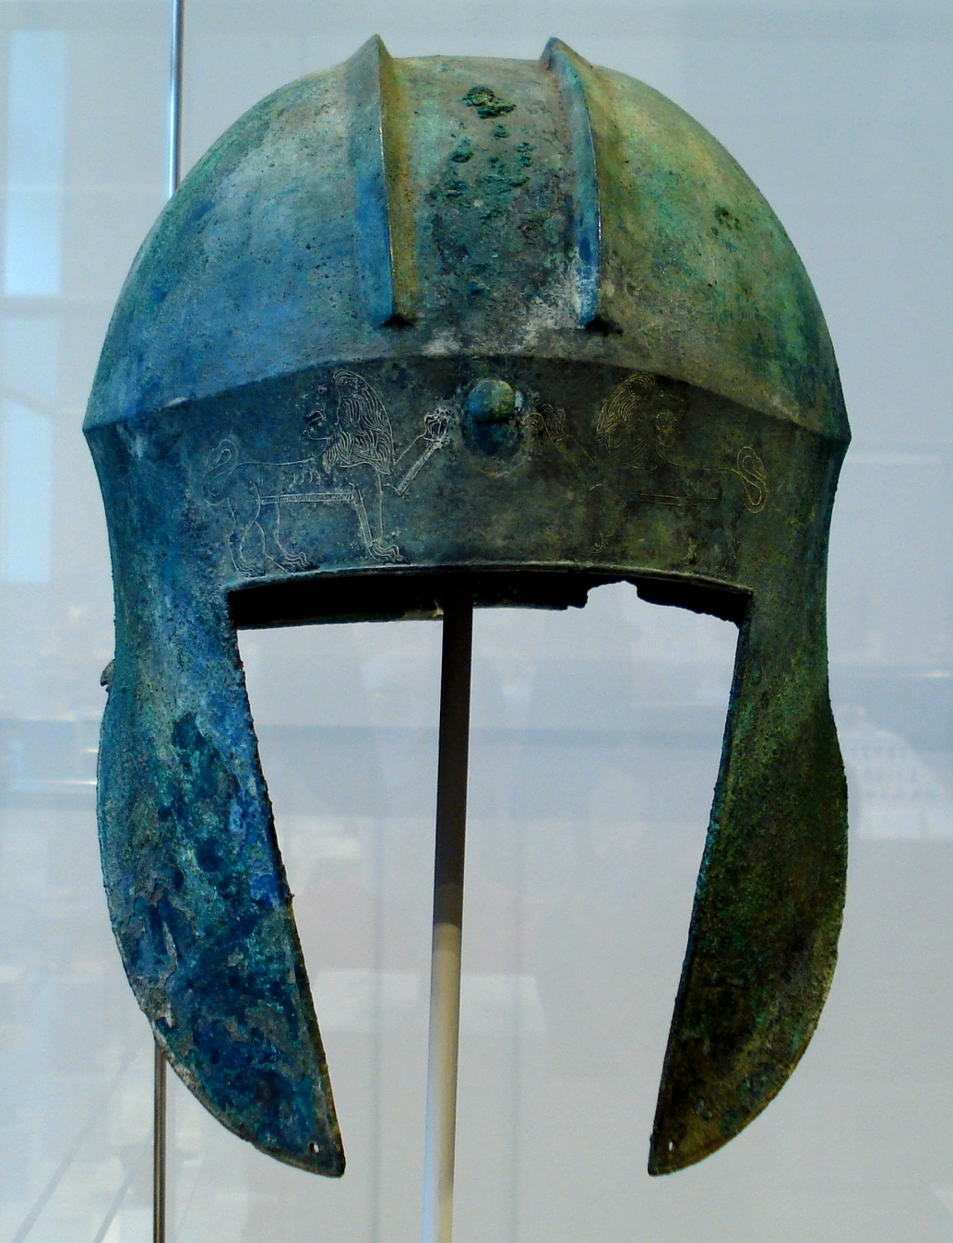

Slide 34
Antika do přelomu letopočtu
(8. stol. př. n. l. – 0. n. l.)
Paionové
Neznámý lid obývající zhruba oblast dnešní republiky Makedonie.
Ovlivněn jak Thráky, tak Ilyry (nacházeli se mezi nimi) i Řeky.
Nomenklatura jejich vládců byla řecká.
V době helénizmu (od cca 330 př. n. l.) pořečtěni.

Slide 35
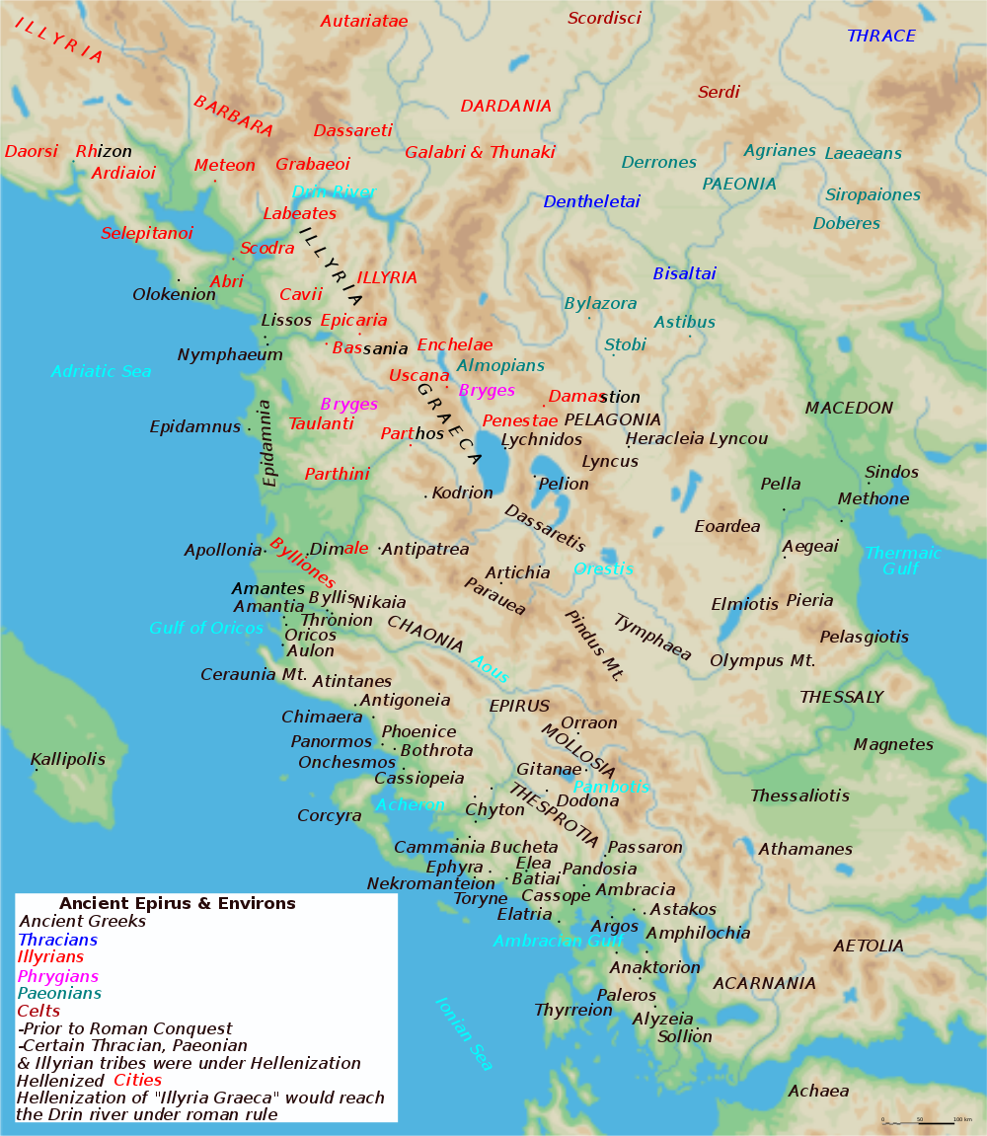

Slide 36
Antika do přelomu letopočtu
(8. stol. př. n. l. – 0. n. l.)
Liburnové
Obyvatelé dalmatských ostrovů a pobřeží.
Jazyk zařazován mezi Venetské jazyky (které jsou samy označovány součást Italických jazyků), minimum dokladů (žádné nápisy), podle všeho silný vliv předindoevropských jazyků na Liburnštinu.
Zkušení námořníci – obratné a malé lodě, Liburnky.
Podrobeni Římany ve druhém stol. př. n. l.

Slide 37
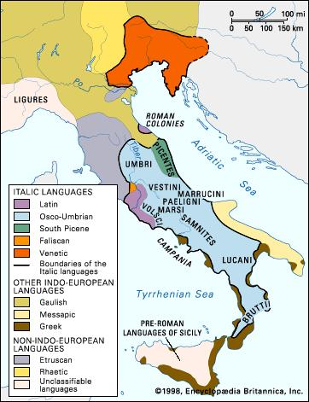

Slide 38
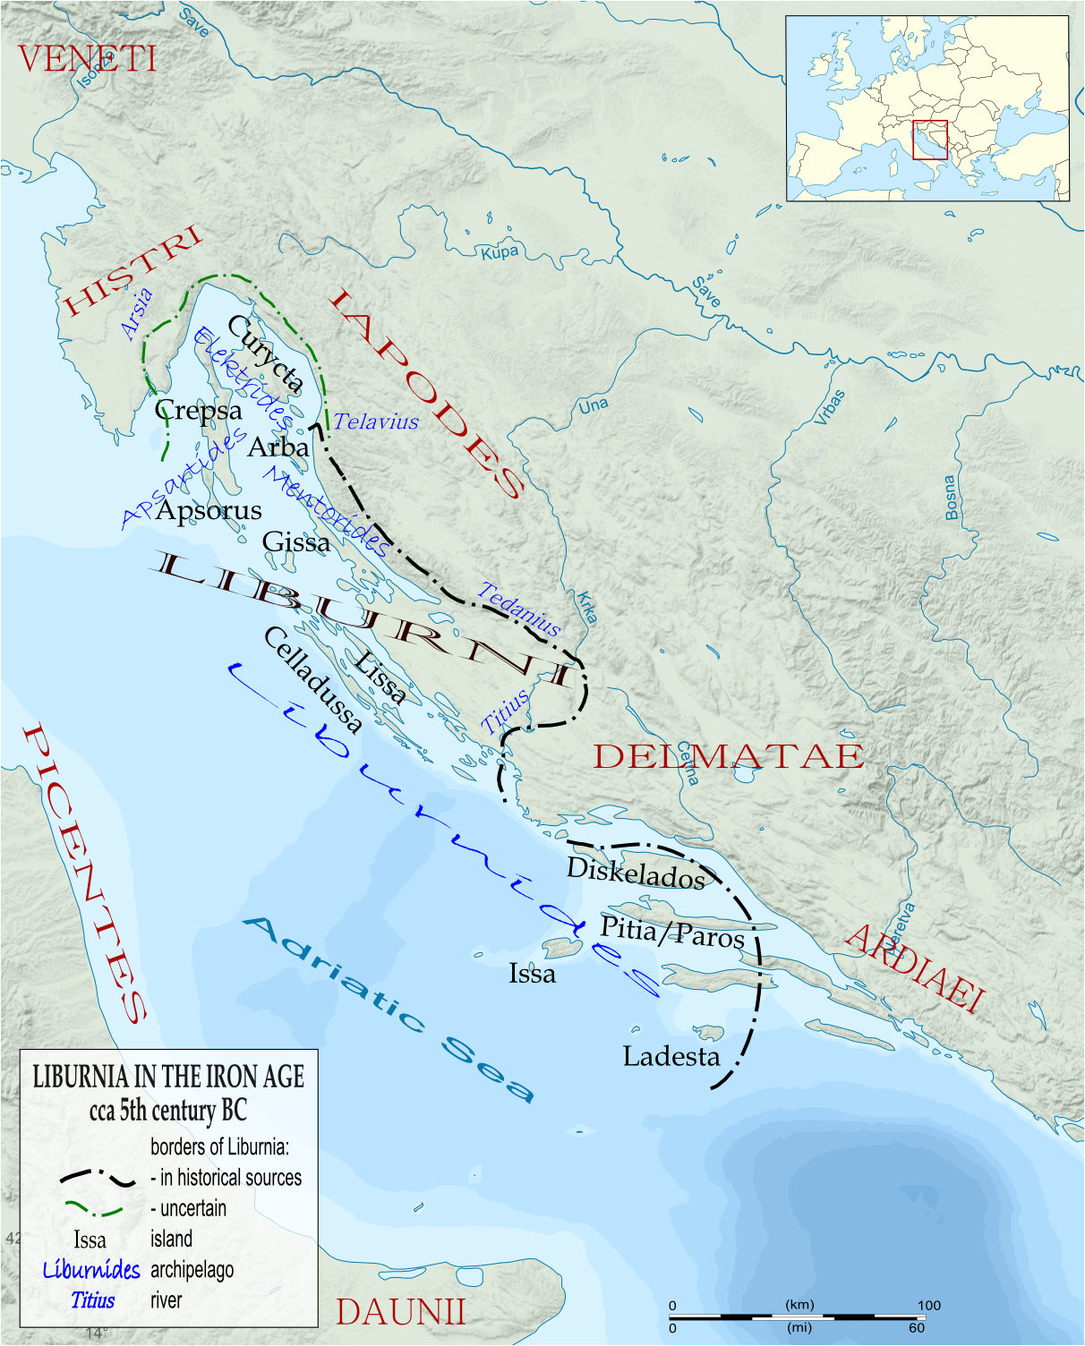

Slide 39


Slide 40
Antika do přelomu letopočtu
(8. stol. př. n. l. – 0. n. l.)
Staří Makedonci
Podobně jako Paionové pod ilyrským i thráckým vlivem, silnější řecký element.
Ovlivněni i Peršany a perskou kulturou, zejména v době centralizace země v 5. stol. př. n. l.
Postupně vykrystalizovali v silné království v čele s rodem Argeadů (jejich hvězda součástí státního znaku dnešní Makedonie). Hlavním městem Pella.
Velká územní expanze za Filipa Makedonského (359–336 př. n. l.), za vlády jeho syna Alexandra (336-323 př. n. l.) byla Makedonie velmocí.
Makedonci se považovali za Řeky, ti je často počítali za barbary. Právo účastnit se olympijských her (výsada Řeků) přiznáno jen makedonskému králi (či členům kr. rodu).
Ve druhém stol. př. n. l. ovládnuti Římany, Makedonie jako římská provincie, Makedonci sami se plně vřadili do řecké kulturní sféry. Jazyk postupně opuštěn ve prospěch attické řečtiny, resp. koiné.

Slide 41
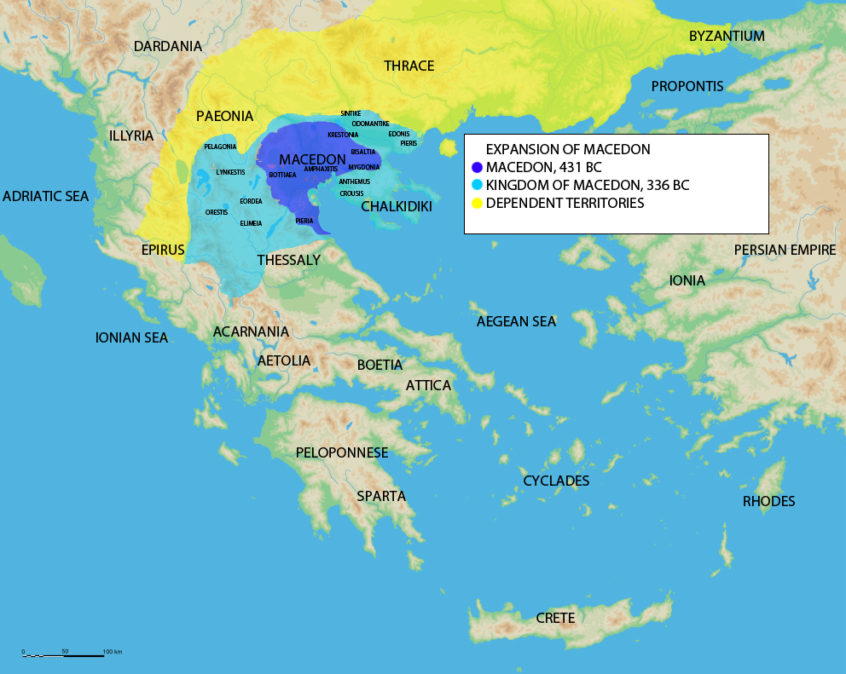

Slide 43
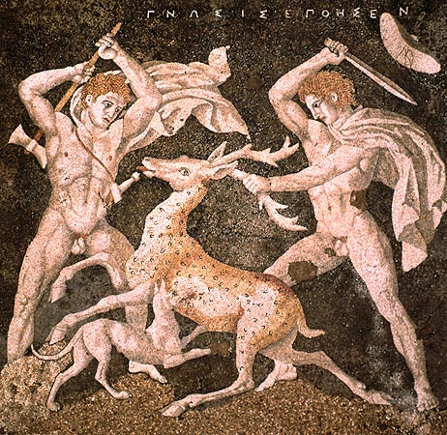

Slide 44
Antika do přelomu letopočtu
(8. stol. př. n. l. – 0. n. l.)
Další etnika (Skythové, Keltové)
Nejedná se o „domácí“ balkánská etnika, v průběhu starověku Balkán výrazně ovlivňovali svými vpády.
Skythové: početný konglomerát kočovných kmenů hovořících Skythštinou, indoíránským jazykem.
Pohybovali se po euroasijské stepi od dn. Rumunska po Čínu od 9. stol. Př. n. l. až do pozdní antiky.
Nájezdy na Thráky a Dáky, působili i jako žoldáci.
Keltové: velice početné etnikum z horního Podunají, vydělující se v 9. stol. př. n. l., kdy začíná rozpad jejich jazyka (Halštatská kultura). Od 4. stol. př. n. l. postupují po proudu Dunaje na Balkán.
V r. 279 př. n. l. začíná velká invaze do Řecka. Vyplenění Makedonie, zničení Delfského chrámu. Bitva u Thermopyl, Řekové (opět) poraženi.
Velký vliv Keltů na Ilyry, méně i na Dáky, Thráky, ale i Slovany. Keltové (kmen Scordisců) zakládají ve 3. stol. př. n. l. Singidunum, dnešní Bělehrad. Usidlují se i v centrální Anatolii (království Galatie).

Slide 45
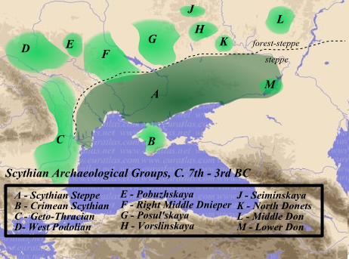

Slide 46
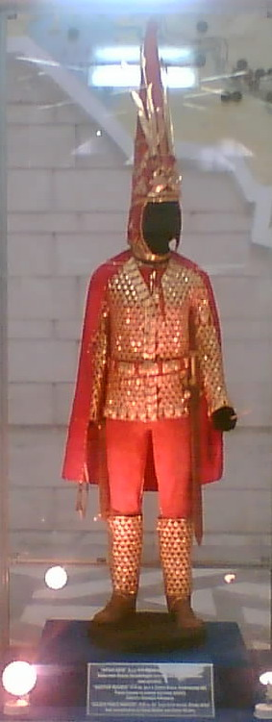

Slide 47
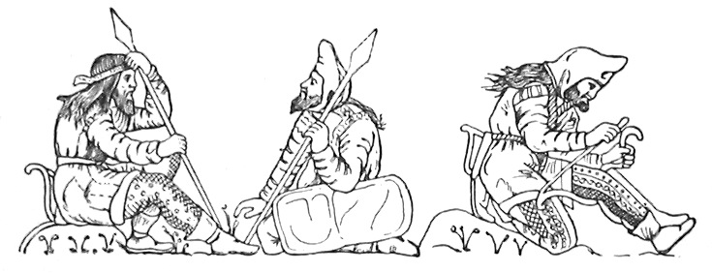

Slide 48
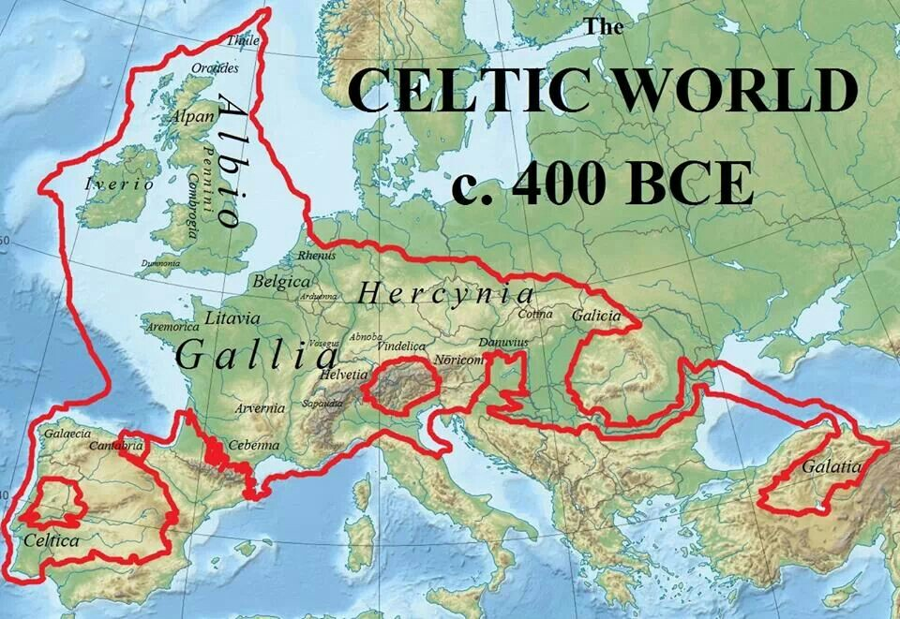

Slide 49
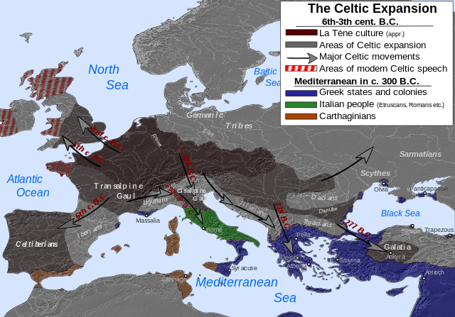

Slide 50
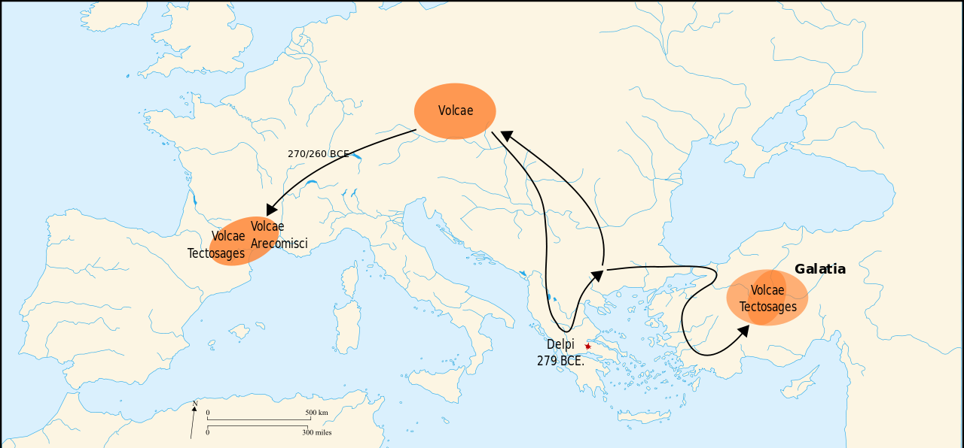

Slide 51
